Slide 2
NEUGODNI SIMPTOMI U PALIJATIVNOJ MEDICINI

Slide 3
Neugodni simptomi u PM
Neugodni simptomi se učestalo javljaju kao popratna pojava maligne bolesti, naročito u njenom uznapredovalom obliku. Njihovom kontrolom i eventualnom eliminacijom znatno možemo poboljšati kvalitetu preostalog dijela života bolesnika samog, njegove obitelji i njegovatelja.

Slide 4
Neugodni simptomi u PM
Neugodni simptomi ne moraju biti od tzv. „osnovne bolesti” tj. karcinoma, mogu biti i znak nekog drugog akutnog ili kroničnog stanja koje se događa u bolesnikovom tijelu.
Zato je vrlo važno utvrditi točni uzrok kako bi se na njega odgovarajuće djelovalo i ispravno liječilo

Slide 5
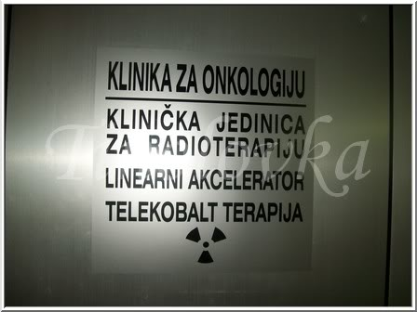
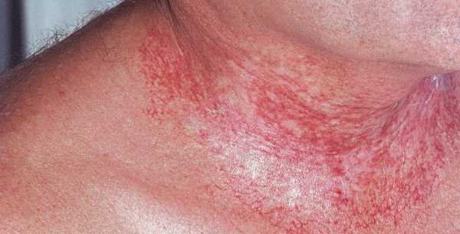
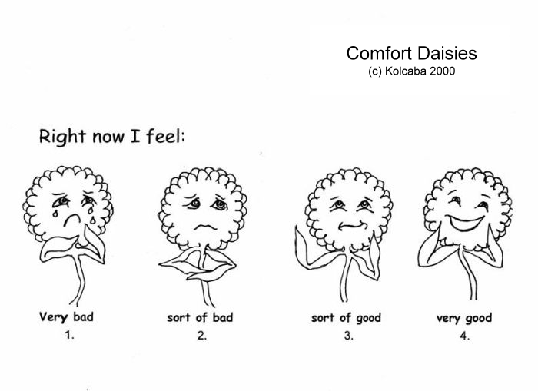
Posljedice radioterapije
Suhoća u ustima i ždrijelu
Crvenilo kože, osjećaj zatezanja i pečenja
Umor i iscrpljenost-tjeskoba i depresija
Gubitak apetita, mučnina
Gubitak/ promjena okusa
Ispadanje kose

Slide 6
Neugodni simptomi u PM
1) Respiratorni - dispnea, kašalj, štucanje
2) Gastrointestinalni – „suha usta”, mučnina, povraćanje, opstipacija, proljev, crijevna opstrukcija
3) Neuropsihijatrijski – anksioznost/depresija, smetenost, terminalni nemir, smetnje gutanja, konvulzije

Slide 7
Respiratorni simptomi
DISPNEA –ovisi o dijagnozi i stadiju bolesti kao i o lokalizaciji malignog procesa.
nije važno što pokazuje pulsni oksimetar, dispnea je toliko teška koliko to kaže bolesnik
MNOŠTVO UZROKA – anksioznost, plućni edem, opstrukcija dišnih puteva, bronhospazam, hipoksemija, pleuralna efuzija, pneumonija, plućna embolija, gust sekret, anemija, metabolički razlozi, socijalno – ekonomski razlozi itd.)

Slide 8
Respiratorni simptomi
TERAPIJA DISPNEE:
Kisik
Medikamentna terapija – opioidi, anksiolitici, kortikosteroidi
Nemedikamentna terapija – bihevioralni pristup, vježbe disanja
Radioterapija
Kemoterapija

Slide 9
Respiratorni simptomi
KAŠALJ –neugodan, iscrpljujući simptom, koji je naročito težak i opasan za bolesnika u uznapredovaloj fazi maligne bolesti
MNOŠTVO UZROKA – pušenje, astma, bronhitis, emfizem, insuficijencija lijevog ventrikla, dehidracija, aspiracija tekućine ili krute hrane/predmeta, primarnom ili metastatskom lokacijom malignog procesa, izazvan liječenjem itd.
PRODUKTIVNI I NEPRODUKTIVNI KAŠALJ

Slide 10
Respiratorni simptomi
TERAPIJA KAŠLJA
Medikamentna – ovisno o uzroku – antibiotici, bronhodilatatori, diuretici, antitusici, ekspektoransi, anksiolitici, opioidi, kortikosteroidi
Nemedikamentna – inhalacije, fizikalna terapija (vježbe disanja, posturalna drenaža)

Slide 11
Respiratorni simptomi
ŠTUCANJE – povezuje sve tri grupe neugodnih simptoma
UZROCI – iritacija grana n. vagusa, n. frenicusa, i CNS – a (očituju se poremećajima u probavnom sistemu, respiratornom sistemu, a mogu biti i psihogeni razlozi

Slide 12
Respiratorni simptomi
TERAPIJA ŠTUCANJA
Medikamentno liječenje – antacidi, metoklopramid, baklofen, neuroleptici (klorpromazin i haloperidol), antikonvulzivi
Nemedikamentno liječenje – faringealna stimulacija, povisivanje CO2 u krvi

Slide 13
Gastrointestinalni simptomi
„SUHA USTA” – čest problem, koji otežava, a ponekad i onemogućava normalno uzimanje hrane i tekućine, uzrokuje smetnje apetita i otežava govor.
UZROCI RAZLIČITI – uzimanje ljekova (antiholinergici, diuretici), premali unos tekućine, disanje na usta, lokacija malignog procesa itd.
TERAPIJA – rutinska njega usne šupljine, dostatni unos tekućine, liječenje infekcija, promjena medikamentne terapije, stomatološke intervencije

Slide 14
Gastrointestinalni simptomi
MUČNINA I POVRAĆANJE – uzroci različiti
Kemoterapija, radioterapija, uzeti lijekovi, promjene u probavnom traktu koje onemogućavaju normalnu pasažu
Osjetljivost bolesnika na izgled i miris hrane
TERAPIJA – medikamentna – antiemetici, neuroleptici, antihistaminici, prokinetici, kortikosteroidi, benzodiazepini itd.
Nemedikamentna – uređenje okoline, serviranje hrane na bolesniku prihvatljiv način itd.

Slide 15
Gastrointestinalni simptomi
OPSTIPACIJA – smanjeni broj stolica
UZROCI RAZLIČITI – medikamentna terapija (opijati, antiholinergici, blokatori Ca kanala, prijašnji problemi sa stolicom, ileus, metaboličke nepravilnosti, kompresija leđne moždine, dehidracija, maligna bolest
TERAPIJA – utvrditi što je normalan broj stolica za bolesnika
Medikamentna – laksativi, klizma, sredstva za podmazivanje
Nemedikamentna – uvesti „vrijeme za defeciranje” svaki dan

Slide 16
Gastrointestinalni simptomi
PROLJEV – povećani broj rjeđih stolica u 24 sata.
UZROCI RAZLIČITI – stres, infekcija, GI krvarenje, malapsorcija, reaktivni odgovor na laksativ, maligna bolest, terapija maligne bolesti
TERAPIJA – ovisno o uzroku – medikamentna, nemedikamentna, radioterapija, kemoterapija, invazivni zahvat

Slide 17
Gastrointestinalni simptomi
CRIJEVNA OPSTRUKCIJA – utvrditi uzrok i lokaciju jer o tome ovise daljnji postupci.
Klinička slika kod terminalnog bolesnika nije uvijek jasna
TERAPIJA – medikamentna – antiemetici, analgetici (morfin), spazmolitici, kortikosteroidi
Nemedikamentna – NG sonda
Kirurška terapija

Slide 18
Neuropsihijatrijski simptomi
ANKSIOZNOST/DEPRESIJA
Očekivana reakcija kod postavljanja dijagnoze maligne bolesti i u početnim fazama liječenja
Individualna procjena težine kliničke slike
TERAPIJA – medikamentna – antidepresivi, benzodiazepini, antipsihotici, propranolol
Nemedikamentna – psihoterapija – kognitivna, bihevioralna, suportivna, psihodinamska

Slide 19
Neuropsihijatrijski simptomi
SMETENOST – važno utvrditi točan uzrok, nemirne medikamentno liječiti, a mirne nakon postavljanja točne dijagnoze dodatno opservirati
TERAPIJA – antipsihotici – haloperidol i klorpromazin

Slide 20
Neuropsihijatrijski simptomi
TERMINALNI NEMIR – uzrok teško odrediv, mogu postojati organski i psihogeni razlozi za to stanje.
Neolakšana bol, nedopuštanje da se „ode”, „čekanje” nekog od članova obitelji da dođe prije smrti koja dolazi, rastegnuti mokraćni mjehur, rastegnuti rektum …
TERAPIJA – medikamentna – klorpromazin, midazolam, diazepam, diamorfin, hioscin hidrobromid
Nemedikamentna – dodir i osjećaj prisustva druge osobe, „da nije sam”

Slide 21
Neuropsihijatrijski simptomi
SMETNJE GUTANJA
UZROCI RAZLIČITI – posljedica traume, upale, mehaničke opstrukcije, neuromuskularnog poremećaja
TERAPIJA – primjereno hranjenje i strpljenje njegovatelja. U tu svrhu se koriste alternativni putevi primjene (rektalno, s.c. i sl.)

Slide 22
Neuropsihijatrijski simptomi
KONVULZIJE
UZROCI RAZLIČITI – Ovisno o lokaciji primarnog procesa, kao i o njegovom širenju. Ponekad prvi znak moždane metastaze, nekad i znak težeg načina umiranja.
TERAPIJA – medikamentna – fentoin, karbamazepam, diazepam, midazolam, radioterapija itd.

Slide 23
ZAKLJUČAK
Neugodne simptome treba na vrijeme prepoznati i na njih adekvatno djelovati. Takav pristup zahtijeva trajnu pozornost i suradnju svih članova hospicijskog tima. Samo na taj način može se kvalitetno zbrinuti bolesnika i olakšati patnju njemu samom, a posredno i njegovoj obitelji i njegovateljima.

Slide 24
Izvorni slajdovi: IVANKA KOTNIK

